Slide 1


JOSE LUIS

Slide 2

Erase un labrador tan pobre, tan pobre, que ni siquiera poseía una vaca. Era el más
pobre de la aldea. Y resulta que un día, trabajando en el campo y lamentándose de su
suerte, apareció un enanito que le dijo:

Slide 3
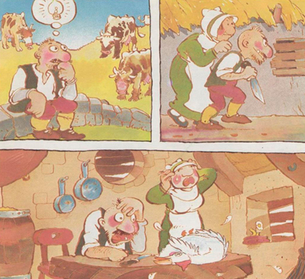

Slide 4
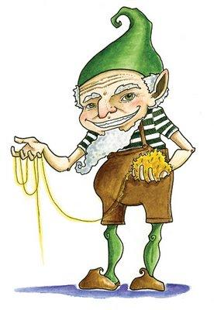
Buen hombre, he oído tus lamentaciones y voy a hacer que tu fortuna cambie. Toma
esta gallina; es tan maravillosa que todos los días pone un huevo de oro.

Slide 5

El enanito desapareció sin más ni más y el labrador llevó la gallina a su corral. Al día
siguiente, ¡oh sorpresa!, encontró un huevo de oro. Lo puso en una cestita y se fue con
ella a la ciudad, donde vendió el huevo por un alto precio.

Slide 6
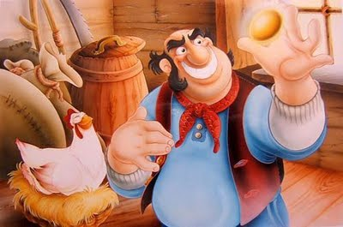

Slide 7
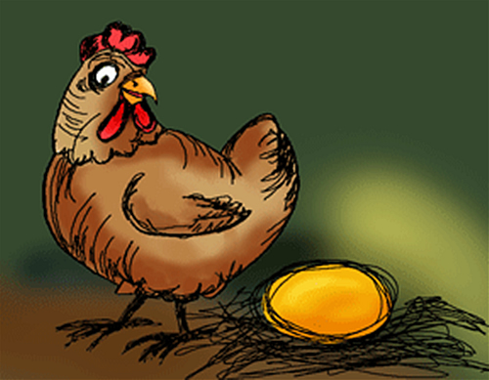
Al día siguiente, loco de alegría, encontró otro huevo de oro. ¡Por fin la fortuna había
entrado a su casa! Todos los días tenía un nuevo huevo.

Slide 8
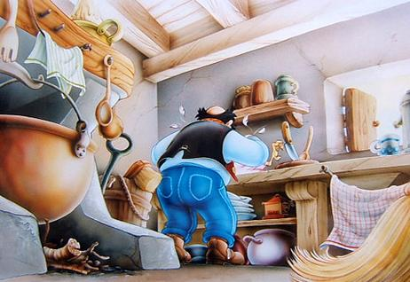

Slide 9

Fue así que poco a poco, con el producto de la venta de los huevos, fue convirtiéndose
en el hombre más rico de la comarca. Sin embargo, una insensata avaricia hizo presa su
corazón y pensó:

Slide 10
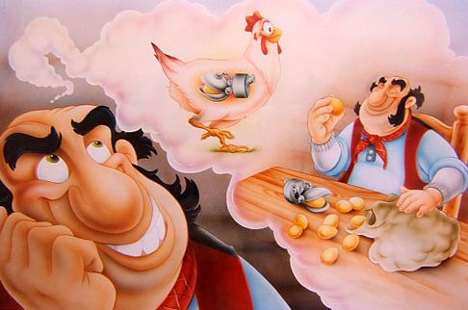
“¿Por qué esperar a que cada día la gallina ponga un huevo? Mejor la mato y descubriré
la mina de oro que lleva dentro”.

Slide 11
Y así lo hizo, pero en el interior de la gallina no encontró ninguna mina.

Slide 12
A causa de la
avaricia tan desmedida que tuvo, este tonto aldeano malogró la fortuna que tenía.

Slide 13
Moraleja
Nunca destruyas por ninguna razón,
lo que buenamente has adquirido, y te está proveyendo de bienestar.
JOSE LUIS

Slide 14




Accede a la sección que desees desde aquí:
PPS Exclusivos
Dedicatorias | Fechas Especiales | Graciosos | Historia y arte | Lugares | Musicales
Naturaleza y Ciencias | Política | Reflexión | Religiosos | Románticos | Salud
Si deseas recibir pps periódicamente en tu correo electrónico subscríbete aquí:

